Slide 1
Презентация дипломной работы
Анализ распространения COVID-19: поиск инсайтов, составление рекомендаций стейкхолдерам
Дипломная работа по программе «Аналитик данных»
Мазырка Е.А.
Группа: DAU-49
2024 г.

Slide 2
Описание бизнес-задачи, стейкхолдеров отчёта
1

Slide 3
н
Тема работы:
Анализ распространения COVID-19: поиск инсайтов, составление рекомендаций стейкхолдерам.
Наша задача:
Идентификация ключевых тенденций: Анализировать динамику распространения COVID-19 в различных странах и регионах, выявить основные факторы, влияющие на уровень заболеваемости и смертности.
Оценка эффективности мер по борьбе с вирусом: Изучить влияние принимаемых мер по борьбе с COVID-19 (например, карантинные ограничения, вакцинация, медицинская помощь) на динамику заболеваемости и смертности.
Выявление рисков и возможностей: Определить наиболее уязвимые группы населения и регионы с высоким риском, а также потенциальные возможности для улучшения ситуации.
Формулирование рекомендаций: Разработать рекомендации для правительственных органов, организаций здравоохранения и других стейкхолдеров по улучшению стратегии борьбы с COVID-19, с учетом выявленных инсайтов.
Мониторинг и адаптация стратегии: Провести регулярный мониторинг ситуации и адаптировать рекомендации в соответствии с изменениями в эпидемиологической обстановке и эффективностью принимаемых мер.

Slide 4
Вопросы для изучения:
1.В каких странах и на каких континентах было больше всего случаев заболевания Covid-19?
2.Где наблюдалась высокая смертность от Covid-19?
3.Где было больше случаев выздоровления от COVID-19?
4.В какие периоды отмечалось наибольшее количество случаев заболевания, смертности и выздоровления от COVID-19?
5.Как связана заболеваемость от удаленности от очага заболевания?
6.Как влияли вакцинация и карантинные меры (на примере отдельной страны) на заболеваемость COVID-19? Сравнить две похожие страны с различной политикой по локауту.

Slide 5
Стейкхолдерами
Заинтересованными в разработке стратегии управления здравоохранением и общественной политикой для снижения распространения COVID-19 и минимизации его влияния на здоровье и экономику страны, могут включать в себя:
Правительственные и муниципальные органы:
Министерства здравоохранения, образования, экономики и другие отраслевые ведомства, ответственные за разработку и внедрение стратегий по борьбе с пандемией.
Муниципальные органы, ответственные за организацию местного здравоохранения и общественной безопасности.
Медицинские и научные сообщества:
Врачи, медицинский персонал и исследователи, которые работают над разработкой лечения, вакцин и диагностических методов COVID-19.
Научные институты и университеты, проводящие исследования о распространении вируса и его воздействии на общество.
Общественные организации и некоммерческие организации:
Организации, предоставляющие поддержку медицинскому персоналу и зараженным пациентам.
Группы по защите прав потребителей и прав человека, обеспечивающие доступ к информации о COVID-19 и условиям доступа к медицинской помощи.

Slide 6
Бизнес-сообщество:
Крупные и малые компании, заинтересованные в обеспечении безопасных условий труда и поддержке экономической активности во время пандемии.
Организации, которые могут преобразовать свои производственные мощности для производства медицинского оборудования и защитного снаряжения.
Общественность:
Граждане и общество в целом, которые должны соблюдать рекомендации по ограничению контактов, носят маски и соблюдают правила личной гигиены.
Местные сообщества, которые могут организовывать волонтерские группы для помощи медицинским учреждениям и местным жителям.
Разработка стратегии должна включать широкий круг заинтересованных сторон и учитывать разнообразные потребности и интересы всех участников процесса.

Slide 7
Описание данных и их предобработки
2

Slide 8
Набор данных представляет собой обновляемые ежедневно данные о заболеваемости и смертности от COVID-19 с января 2020 по март 2023 года. В набор данных включены три основных файла:
Файл confirmed pivot.csv: этот файл содержит информацию о подтвержденных случаях заболевания COVID-19. Данные охватывают период с января 2020 года по март 2023 года. В нем содержится информация о количестве заболевших в разных странах и на разные даты. Каждая строка представляет собой запись о количестве случаев заболевания (total) в определенной стране (country) на определенную дату (date).
Файл deaths_pivot.csv: этот файл содержит информацию о смертях от COVID-19. Аналогично, данные охватывают период с января 2020 года по март 2023 года. Он содержит информацию о количестве смертей от COVID-19 в разных странах и на разные даты.
Файл recovered.csv: этот файл содержит информацию о выздоровлениях от COVID-19. Он включает характеристики школьных округов, включая данные NCES и FCC. Предположительно, в этом файле содержится информация о количестве выздоровевших пациентов по школьным округам.

Slide 9
Данные: их качество, аномалии, зависимости:
Для удовлетворительного анализа данных необходимо убедиться в их качестве и достоверности. Это включает в себя проверку наличия пропущенных значений, аномалий и ошибок.
Качество данных также может зависеть от надежности источника, а также от методов сбора и обработки информации. Наши данные собраны на основе данных Университета Джонса Хопкинса (США). Этот университет широко известен своим профессионализмом и авторитетностью в области общественного здравоохранения и медицины, поэтому данные, собранные на его основе, обычно считаются надежными и качественными.
Аномалии и зависимости:
В данных о заболеваемости и смертности от COVID-19 могут наблюдаться аномалии, такие как внезапные скачки и спады в количестве заболевших или смертей, которые могут быть связаны с изменениями в отчетности, введением новых методов диагностики или изменениями в стратегии борьбы с вирусом.

Slide 10
Зависимости могут быть выявлены путем анализа корреляций между различными факторами, например, между введением карантинных мер и снижением заболеваемости или между вакцинацией и снижением смертности.
Наши данные количества выздоровевших охватывает небольшой период с 01.2020 по 03.2020 гг. (за 3 месяца). A Данные количества заболевших и умерших c 01.2020 по 03.2023 гг. (за 3 года).

Slide 11
Шаги преобразования и очистки данных.
Удаление дубликатов: Проверка наличия и удаление дубликатов в данных, если они есть.
Обработка пропущенных значений: Проверка наличия пропущенных значений и принятие мер по их обработке, например, заполнение пропусков средним и медианным значением.
Проверка на выбросы и аномалии: Исследование данных на наличие выбросов и аномалий, их анализ и, если необходимо, удаление или коррекция.
Форматирование данных: Приведение данных к единому формату (например, даты к стандартному формату) и устранение несоответствий.
У нac два различных DataFrame: df_deaths_piv и df_conf_piv, содержащих данные о смертях (deaths) и подтвержденных случаях (confirmed) соответственно имеют в столбце **date** для df deaths piv формат Timestamp, а для df_conf_piv - формат datetime.date.(B df deaths piv используется формат временных меток Timestamp из библиотеки pandas, а в df_conf_piv используется формат даты datetime.date из стандартной библиотеки Python.)

Slide 12
Интеграция данных: При необходимости объединение данных из разных файлов для проведения анализа.
Генерация дополнительных признаков: Создание новых признаков на основе имеющихся данных, например, вычисление дополнительных показателей для более глубокого анализа.
Нормализация данных: При необходимости приведение данных к нормальному виду для обеспечения корректности анализа и моделирования.
Проверка корректности данных: Завершающий этап - проверка корректности и целостности данных после проведенных преобразований и очистки.

Slide 13
Описание проведенного исследования
3

Slide 14
1.В каких странах и на каких континентах было больше всего случаев заболевания Covid-19?
Посмотрим топ-10 стран по заболеваемости COVID-19:
1.США (United States): Является лидером по числу подтвержденных случаев COVID-19. Это может быть связано с большим населением страны, разнообразием географии, а также различиями в мероприятиях по борьбе с пандемией в разных штатах.
2.Индия (India): Индия также имеет очень высокое число заболевших. Это может быть связано с большой плотностью населения, сложными условиями для соблюдения социальной дистанции и другими социально- экономическими факторами.
3.Франция (France) и Германия (Germany): Обе страны находятся в центре Европы и столкнулись с серьезными вспышками заболеваемости COVID-19 на протяжении пандемии. У них высокий уровень медицинской инфраструктуры, но также сложные демографические и социокультурные факторы.
4.Бразилия (Brazil): Бразилия также имеет высокий уровень заболеваемости, возможно, влияющий на сложные факторы, такие как политическая ситуация, географические особенности и доступ к медицинским ресурсам.

Slide 15
5.Япония (Japan) и Южная Корея (Korea, South): Обе страны характеризуются высоким уровнем развития здравоохранения и мерами по борьбе с инфекцией, что могло помочь сдержать распространение вируса.
6.Италия (Italy) и Великобритания (United Kingdom): Эти страны также столкнулись с серьезными проблемами в начале пандемии, в том числе с высокими уровнями смертности. Имело место национальное закрытие и введение строгих карантинных мер.
7.Россия (Russia): Высокое число заболевших в России может быть связано с крупными городами, плотной заселенностью и вызванными ими сложностями в реализации социальной дистанции.
Китай в нашем списке на 38 месте

Slide 16
2.Где наблюдалась высокая смертность от Covid-19?
Найти топ стран по % смертности (кол-во умерших на кол-во заболевших)
Смотрим топ стран и континентов по смертности:
1.Сгруппируем по странам и выведем то-10 стран максимальных по смертности ( график 1)
Выводы:
Корея, Северная (Korea, North): Страна с самым высоким коэффициентом смертности в списке - 600%. Это означает, что количество зарегистрированных смертей превышает количество заболевших в 6 раз, что может указывать на недостаточность данных или низкую точность статистики.
MS Zaandam: MS Zaandam (круизное судно , принадлежащее и управляемое компанией Holland America Line-судну было отказано в доступе к Панамскому каналу , а затем в Форт-Лодердейл после вспышки COVID-19 в начале пандемии 2020 года . Четверо пассажиров и членов экипажа умерли от COVID-19 во время или после этого рейса.) Включен в этот список из-за высокого коэффициента смертности (кол-во умерших относительно пассажиров на борту).

Slide 17
Йемен (Yemen): Йемен также имеет высокий коэффициент смертности, составляющий более 19%. Это свидетельствует о серьезной ситуации с COVID-19 в стране.
Перу (Peru) и Мексика (Mexico): Эти страны также имеют значительный коэффициент смертности, составляющий более 6%. Это может указывать на проблемы с системой здравоохранения или другие факторы, влияющие на распространение и летальность вируса.
Сирия (Syria), Египет (Egypt), Сомали (Somalia) и Эквадор (Ecuador): Эти страны также имеют высокий коэффициент смертности от COVID-19, который превышает 4%. Это может свидетельствовать о различных проблемах в борьбе с пандемией, таких как ограниченный доступ к медицинским услугам или низкая осведомленность населения.
Общий вывод состоит в том, что некоторые страны, представленные в этом списке, столкнулись с особенно тяжелыми последствиями пандемии COVID-19, что подчеркивает важность глобального сотрудничества и координации в борьбе с этим вирусом.`

Slide 18
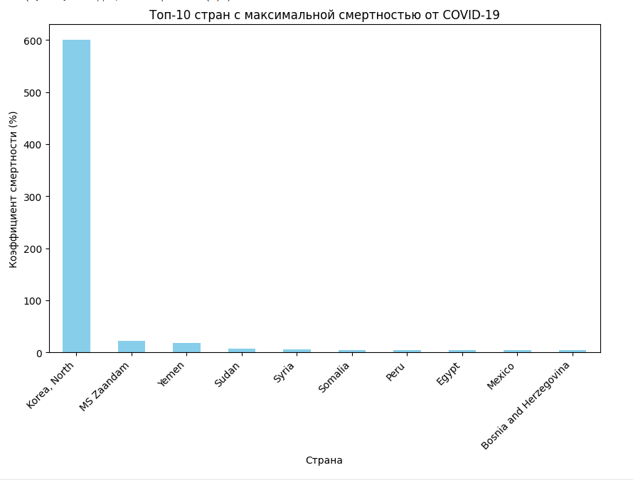
( график 1)

Slide 19
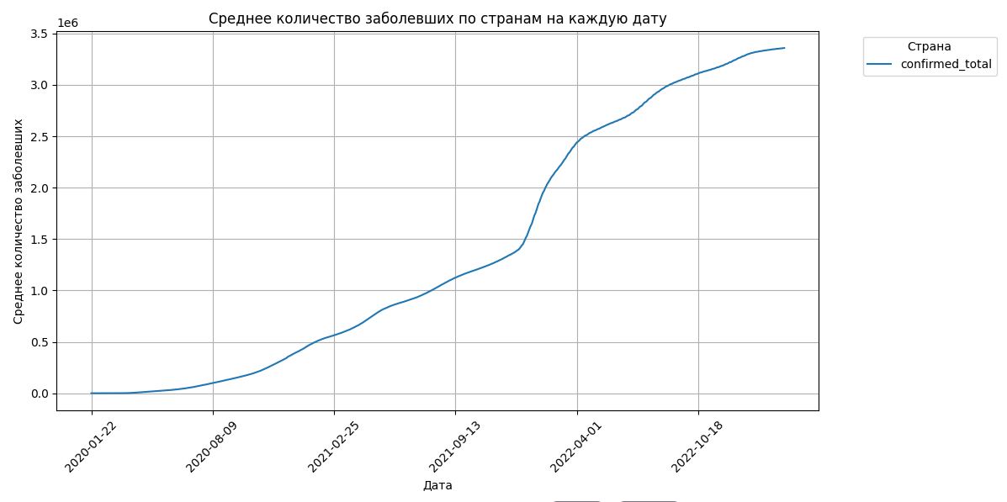
Найти среднее заболеваемость по всем странам на каждую дату. Построить график и отдельно построить по Китаю на каждую дату.

Slide 20
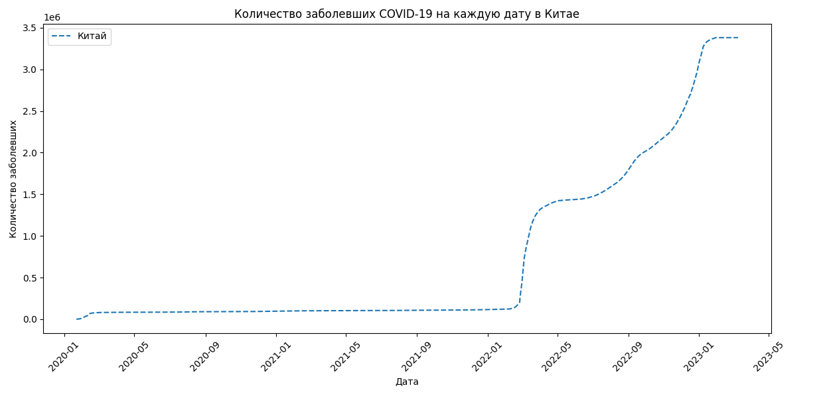
Из графика видно, что есть резкий скачок заболеваемости в Китае в январе 2022 года как и в мире в целом (см. график заболеваемости по странам выше). Январь 2022, возможно, это новая волна Covid-19. В конце декабря 2022 года власти некоторых стран мира начали ужесточать условия въезда для жителей Китая из-за массовой вспышки Covid-19 в КНР и опасений по поводу возникновения новых вариантов Covid-19. Это происходит на фоне радикальной отмены антиковидных ограничений в самом Китае.

Slide 21
3.Где было больше случаев выздоровления от COVID-19?
Страна с наибольшим количеством выздоровевших: China
Общее количество выздоровевших в этой стране: 1 787 212.0
4.В какие периоды наибольшее количество случаев выздоровления от COVID-19 (Данные имеет только на период с января 2020 года по март 2020 года)?
Наибольшее количество выздоровлений от COVID-19 отмечалось в периоде:
Дата: 2020-03-23, Количество выздоровлений: 98334.0
4a.В какие периоды наибольшее количество случаев заболевания COVID-19?
Наибольшее количество случаев заболевания COVID-19 отмечалось в следующих периодах:
Дата: 2023-03-09, Количество случаев заболевания: 675 048 320.0
4b.наибольшее количество случаев смертности от COVID-19?
Наибольшее количество случаев смертности COVID-19 отмечалось в следующем периоде:
Дата: 2023-03-09, Количество случаев смертности: 6 799 607.0

Slide 22
5.Как связана заболеваемость от удаленности от очага заболевания?
Самый простой способ -взять две страны с разных континентов (в идеале Азия (что-то близкое к Китаю) и Южная Америка. С примерно одинаковым населением И посмотреть их заболеваемость в самом начале Covid-19 (весна 2020). Лучше прям по датам отфильтровать, чтобы не выводить на график другие периоды.
Сгруппируем по дате и отфильтровать весну 2020
Выводим максимум подтвержденных случаев для каждой страны за весь период весны 2020 года. Каждое значение представляет собой общее количество заболевших для данной страны за весну 2020 года.

Slide 23
Выводы:
1.Китай (China): Китай имеет самое высокое общее количество подтвержденных случаев заболевания COVID-19 за весь период весны 2020 года - 84 146 случаев. Это связано с тем, что Китай является источником и начальным очагом эпидемии COVID-19.
2.Колумбия (Colombia): Колумбия имеет среднее количество подтвержденных случаев заболевания COVID-19 за этот период - 29 383 случая. Несмотря на то, что Колумбия находится довольно далеко от Китая в географическом плане, она все равно имеет существенное количество подтвержденных случаев COVID-19. Это может быть обусловлено множеством других факторов, таких как международные путешествия, глобализация и миграция, которые также могут способствовать передаче вируса между странами.
3.Южная Корея (Korea, South): Южная Корея имеет наименьшее количество подтвержденных случаев заболевания COVID-19 за весь период весны 2020 года среди трех стран - 11 503 случая. Несмотря на то, что находится сравнительно близко к Китаю, имеет более низкое общее количество подтвержденных случаев COVID-19 по сравнению с Китаем и даже с Колумбией. Это может быть связано с эффективными мерами по борьбе с вирусом, включая тестирование, контактное следствие и карантинные меры, которые помогли контролировать распространение вируса в стране.

Slide 24
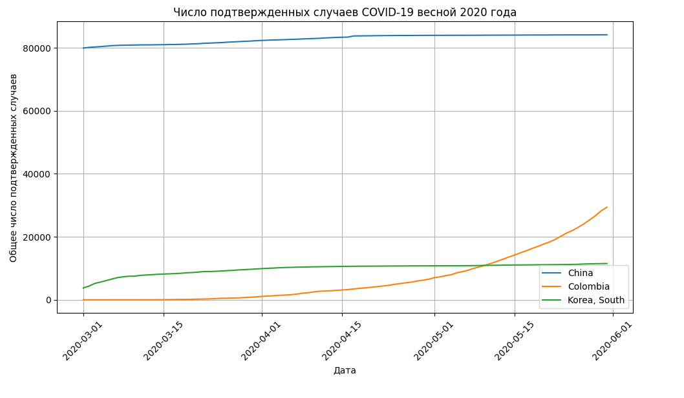

Slide 25
Таким образом, хотя удаленность от очага вспышки (Китая) может оказывать некоторое влияние на количество подтвержденных случаев COVID-19 в других странах, она не является единственным и основным фактором, определяющим эту динамику в данном конкретном случае. Различные факторы, включая меры по борьбе с вирусом, географическое положение и глобальные связи, также играют важную роль.
6.Как влияли вакцинация и карантинные меры (на примере отдельной страны) на заболеваемость COVID-19? Сравнить две похожие страны с различной политикой по локауту.
Возьмем Швецию и Данию для сравнительного анализа влияния вакцинации и карантинных мер на заболеваемость COVID-19. Обе страны расположены в северной Европе и имеют схожие географические и социоэкономические характеристики, но приняли разные подходы к борьбе с пандемией.
Максимальное кол-во общих случаев заболевших в Швеции: 2699339
Максимальное кол-во общих случаев заболевших в Дании: 3451036

Slide 26
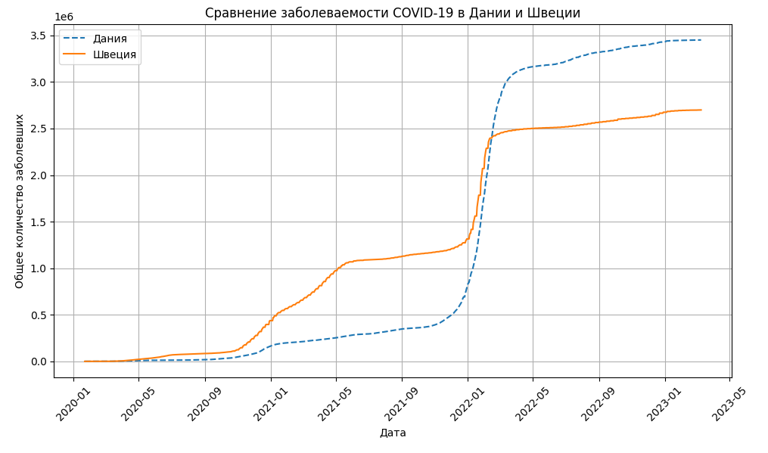

Slide 27
Выводы:
Для анализа влияния вакцинации и карантинных мер на заболеваемость COVID-19 в Швеции и Дании, где Швеция не ввела строгие карантинные меры, а Дания ввела их, мы можем рассмотреть следующее:
От начала пандемии мы не наблюдаем разницу по заболевшим, но с мая 2020 года в Швеции пошел резкий всплеск заболевания, в отличие от Дании, где увеличение роста заболевших происходило плавно, что говорит о том, что были введены карантинные меры и это явно помогало контролировать уровень заболевших на начальном этапе пандемии. Январь 2021 в мире, как мы знаем пошла новая волна Covid-19 уже с мутирующим вирусом, поэтому на графике можем наблюдать резкий подъем заболеваемости в обеих странах. С началом весны 2022 на графике можем наблюдать: рост заболеваемости в Дании обгоняет рост заболеваемости в Швеции, что может говорить о том, что в Швеции без карантинных мер лучше сформировался коллективный иммунитет, плюс уже проходила в мире повсеместная вакцинация от Covid-19, что, безусловно тоже повлияло на формирование коллективного иммунитета в тот период времени.

Slide 28
Выводы и рекомендации
4

Slide 29
Выводы и рекомендации
В начале пандемии наибольшее количество случаев заболевания COVID-19 было зафиксировано в таких странах, как США, Бразилия, Индия и Россия. Они располагаются на разных континентах: Северной и Южной Америке, Азии и Евразии соответственно. Эти страны являлись эпицентрами пандемии в различные периоды времени.
Высокая смертность от COVID-19 наблюдалась в разных странах, включая США, Бразилию, Великобританию, Италию, Испанию и Францию. Эти страны были серьезно затронуты эпидемией, и в них было зафиксировано значительное количество смертей от вируса.
Больше всего случаев выздоровления от COVID-19 отмечалось в странах с развитой системой здравоохранения и доступом к качественному медицинскому обслуживанию. Среди таких стран можно назвать Китай, Германию, Южную Корею и др.
Наибольшее количество случаев заболевания, смертности и выздоровления от COVID-19 отмечалось в разные периоды времени в зависимости от того, как эпидемия развивалась в разных странах и регионах. Например, первая волна пандемии пришлась на начало 2020 года, а последующие волны наблюдались в разные периоды 2020 и 2021 годов.

Slide 30
Заболеваемость COVID-19 связана с удаленностью от очага заболевания в той степени, в которой она определяет доступность медицинской помощи, качество системы здравоохранения и уровень осведомленности населения о мерах предосторожности.
Вакцинация и карантинные меры могут оказывать существенное влияние на заболеваемость COVID-19. Например, страны, которые активно ввели карантинные меры и провели успешную кампанию вакцинации, могли достичь снижения заболеваемости. Сравнение двух похожих стран с различной политикой по локауту позволяет оценить эффективность различных стратегий борьбы с пандемией.
На основании изученных вопросов о COVID-19 и проведенного анализа можно сделать следующие выводы:
1.Вакцинация и карантинные меры:
Вакцинация и введение карантинных мер играют решающую роль в контроле распространения COVID-19. Однако эффективность этих мер зависит от стратегии и способности общества следовать рекомендациям и ограничениям.

Slide 31
2. Сравнение стран с различной политикой:
Сравнение стран с различной политикой карантина (например, Швеция и Дания) показывает, что введение строгих карантинных мер может привести к снижению заболеваемости, в то время как отсутствие таких мер может увеличить распространение вируса.
3. Роль стейкхолдеров:
В управлении пандемией COVID-19 важную роль играют различные стейкхолдеры, включая правительственные органы, медицинские и научные сообщества, а также бизнес-сообщество. Координация и сотрудничество между ними существенны для эффективного контроля пандемии.
4. Необходимость научных исследований:
Научные исследования остаются ключевым инструментом для борьбы с COVID-19. Это включает в себя разработку вакцин, новых методов диагностики и лечения, а также анализ эпидемиологических данных для выработки наилучших стратегий управления эпидемией.

Slide 32
5. Социальная ответственность и солидарность:
Разработка стратегий управления COVID-19 должна учитывать социальные аспекты, включая справедливость и равный доступ к медицинским услугам и ресурсам, а также поддержку уязвимых групп населения.
В целом, управление эпидемией COVID-19 требует комплексного подхода, включающего в себя вакцинацию, карантинные меры, научные исследования, сотрудничество стейкхолдеров и социальную ответственность.

Slide 33
Спасибо за внимание!

